Slide 1
Информационный урок в библиотеке по подбору источников информации для выполнения выпускных квалификационных работ

Slide 2
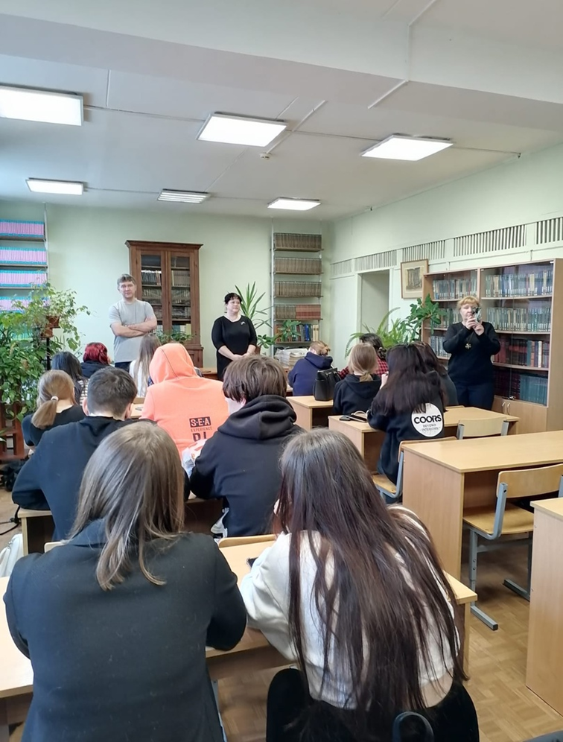
9 февраля для студентов специальности «Право и организация социального обеспечения» в библиотеке прошел информационный урок по подбору источников информации для выполнения выпускной квалификационной работы.
Студентам рассказали, как подбирать литературу, правильно оформлять список источников информации, познакомили с возможностями библиотеки, ЭБС и новой литературой.

Slide 3
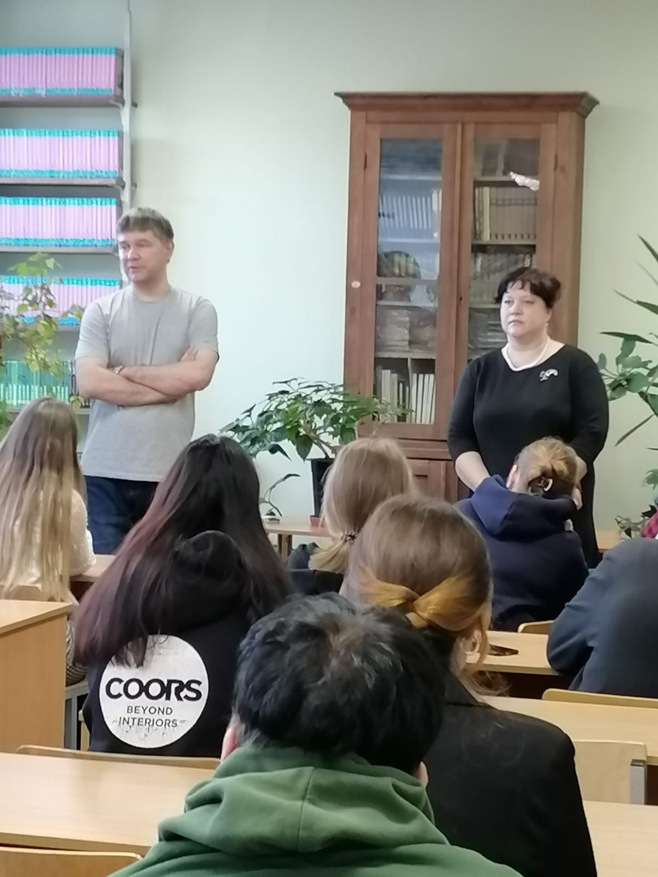
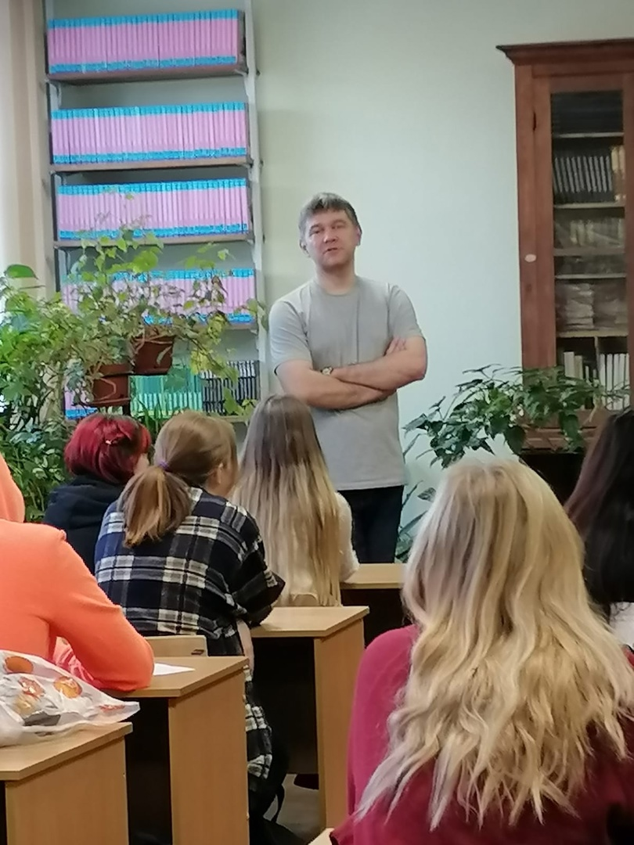
Алексей Викторович Щербак рассказал студентам о возможностях библиотеки, о поиске информации в различных Электронно-библиотечных системах, о новой юридической литературе
Студентам рассказали, как правильно составить список источников

Slide 4
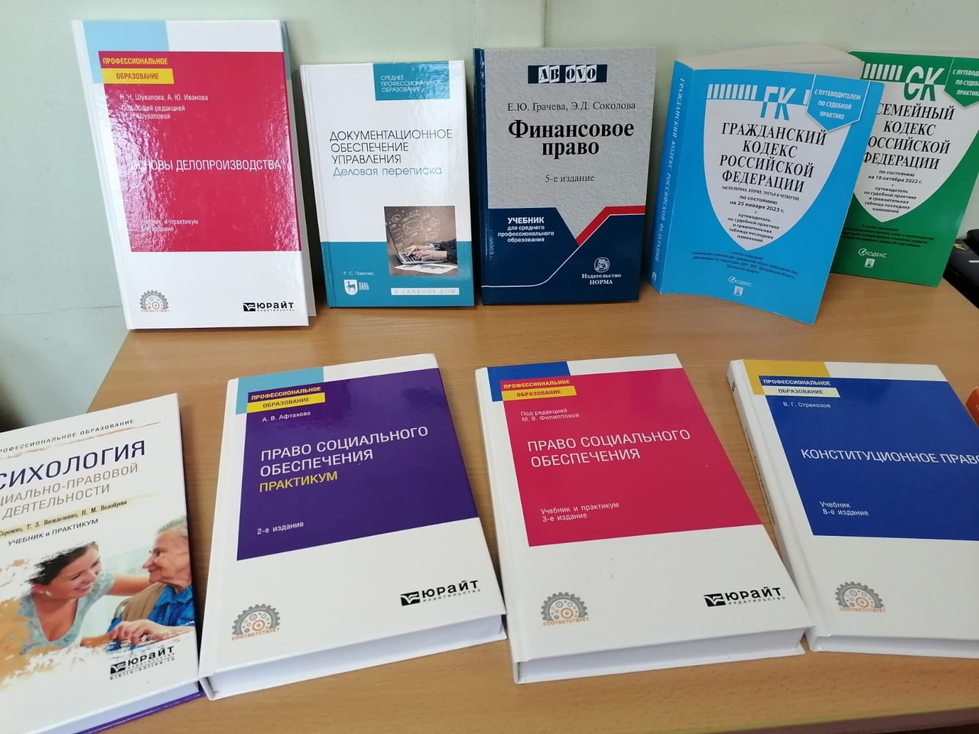
Выставка новых учебников и кодексов

Slide 5
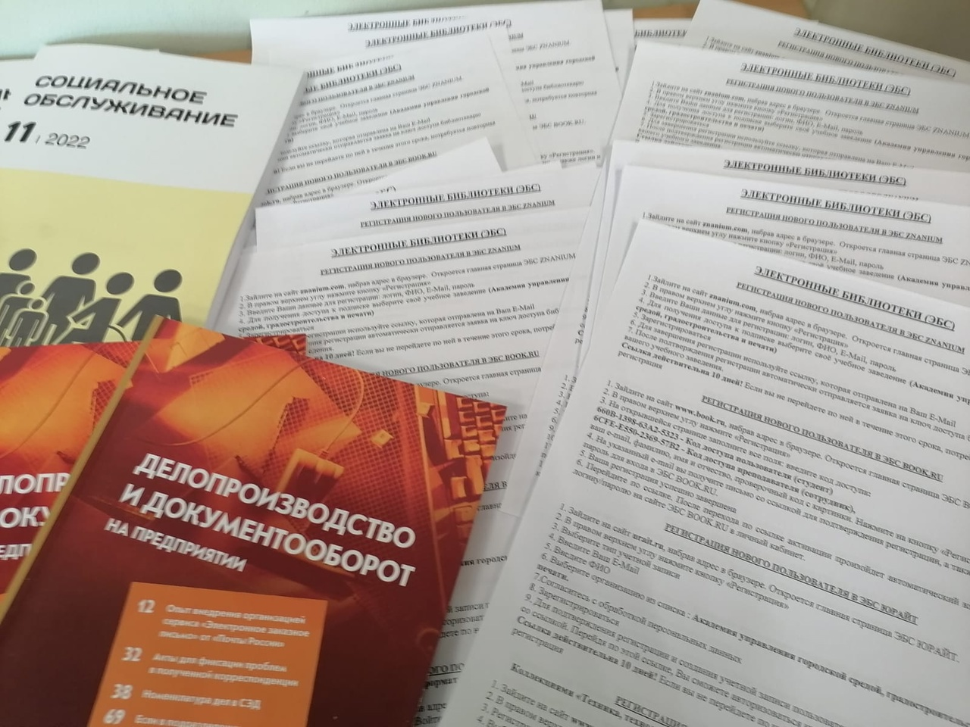
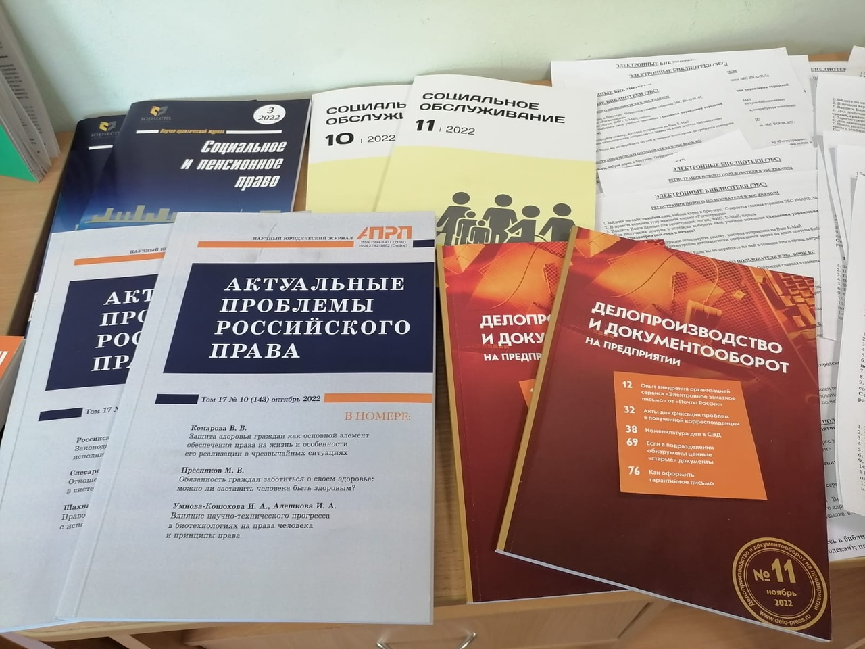
Новые журналы и инструкции по регистрации в ЭБС

Slide 6
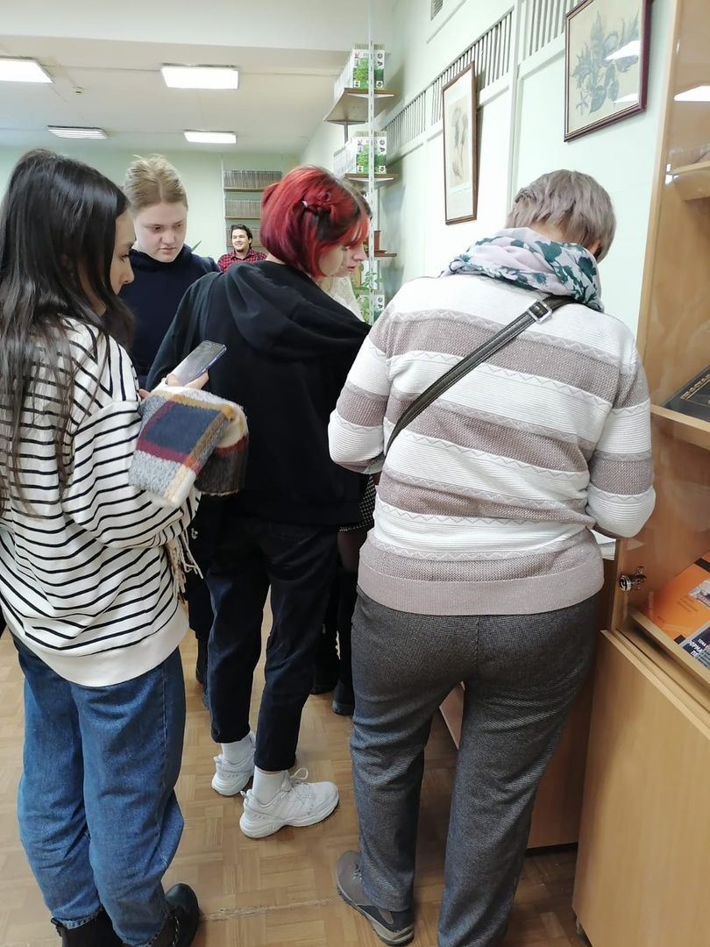
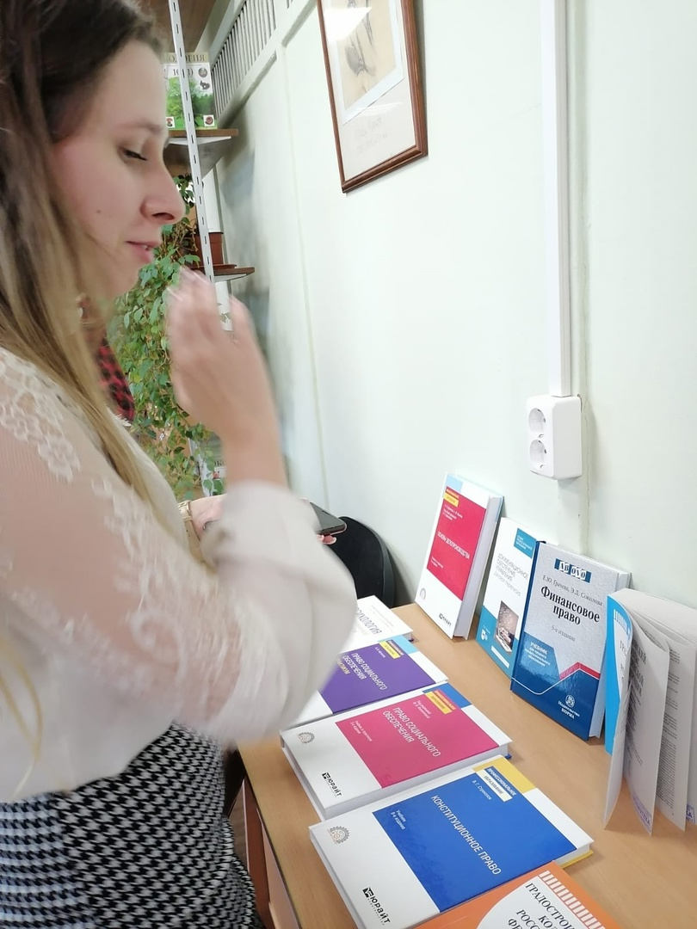
Студенты и преподаватели ознакомились с выставкой

